Slide 1
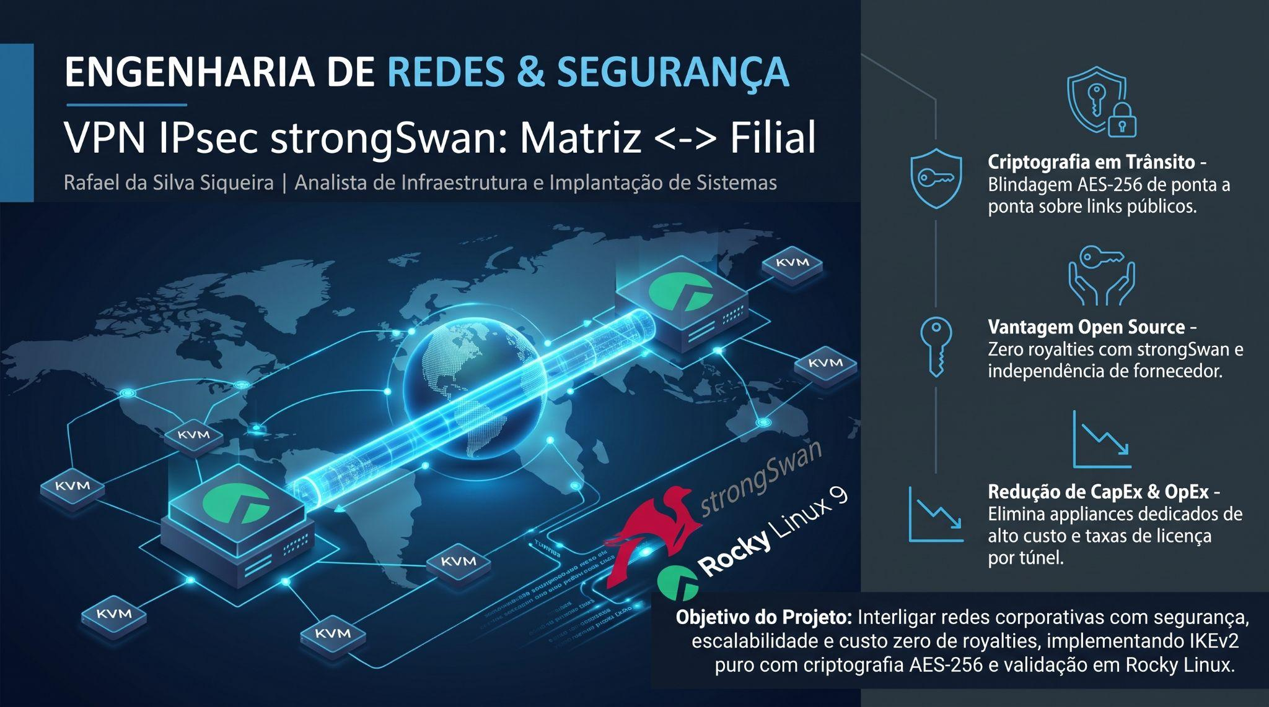

ENGENHARIA DE REDES & SEGURANÇA
VPN IPsec strongSwan: Matriz × Filial
Rafael da Silva Siqueira
Analista de Infraestrutura e Implantação de Sistemas
Objetivo do Projeto: Interligar com segurança, escalabilidade e custo zero de royalties as redes corporativas da Matriz e Filial, implementando IKEv2 puro com criptografia AES-256 e validação em Rocky Linux.
Criptografia em Trânsito
Vantagem Open Source
Redução de CapEx & OpEx
Blindagem AES-256 de ponta a ponta sobre links públicos.
Zero royalties com strongSwan e independência de fornecedor.
Elimina appliances dedicados de alto custo e taxas de licença por túnel.

Slide 2

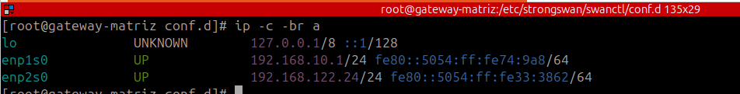
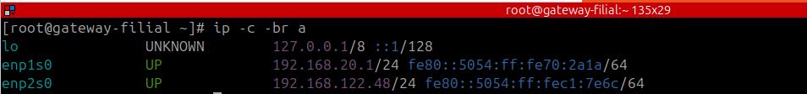
ESPECIFICAÇÃO TÉCNICA
Topologia de Rede & Parâmetros de Borda
Cenário Operacional: Interconexão ponto a ponto de dois gateways Rocky Linux 9 virtualizados sob KVM, estabelecendo túnel seguro entre as sub-redes corporativas com roteamento e filtragem de borda dedicados.
gateway-matriz
gateway-filial
LAN: 192.168.10.1/24 (enp1s0)
LAN: 192.168.20.1/24 (enp1s0)
IKEv2 / ESP
WAN: 192.168.122.24 (enp2s0)
WAN: 192.168.122.48 (enp2s0)
Local TS: 192.168.10.0/24 ⇄ Remote TS: 192.168.20.0/24
Virtualização: KVM / Virt-Manager | OS: Rocky Linux 9
ip -br a • KVM Topo

Slide 3
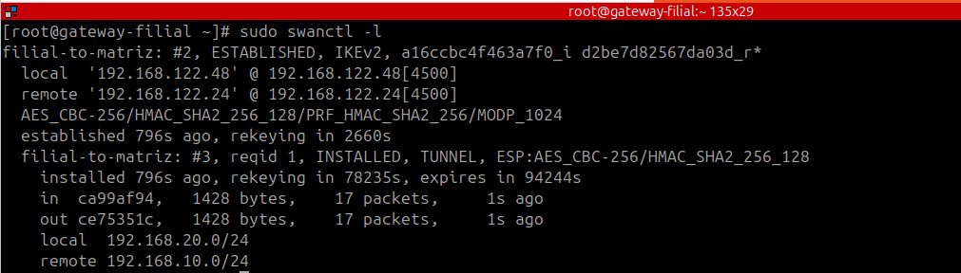

CONCEITO FUNDAMENTAL
A Relação Pai & Filho no Túnel IPsec
Conceito Arquitetural: O protocolo IKEv2 opera em modelo de duas camadas. O Túnel Pai (IKE SA) é o canal de gestão criptografado responsável pela autenticação mútua e negociação de chaves, enquanto o Túnel Filho (Child SA) é a via operacional (ESP) encarregada de encapsular e proteger o tráfego de dados corporativos entre as sub-redes.
Túnel Pai (IKE SA)
Túnel Filho (Child SA)
Função: Canal de gestão e controle administrativo blindado.
Função: Rodovia de transporte real de dados (Protocolo ESP).
Missão: Autenticar os dois gateways e negociar parâmetros criptográficos.
Gera & Protege
Missão: Criptografar e garantir integridade nos pacotes das LANs.
Tráfego: Restrito a mensagens de controle (portas UDP 500/4500).
Escalabilidade: Suporta múltiplos filhos sob uma única aliança pai.

Slide 4
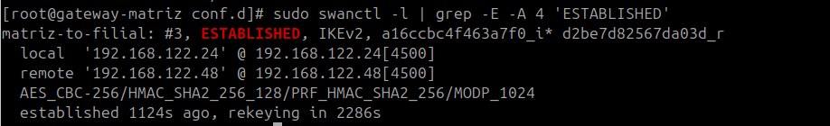

IMPLEMENTAÇÃO PRÁTICA
Fase 1: Estabelecendo a Aliança Pai (IKE SA)
Importância da Fase 1: Cria o canal administrativo blindado para gerar chaves sem expor segredos. O algoritmo AES-256 + Diffie-Hellman assegura confidencialidade e integridade mútua. O ciclo de renovação (rekey_time) rotaciona as chaves periodicamente para limitar a janela de exposição contra ataques, enquanto a liberação da porta UDP 500 (IKE padrão) e UDP 4500 (NAT-Traversal / NAT-T) garante a transposição transparente de roteadores e firewalls intermediários.
Portas & Autenticação
Algoritmo & Cifra IKE
Ciclo de Renovação (Rekey)
UDP 500: Canal padrão de negociação IKEv2.
Confidencialidade: AES-CBC-256 no controle.
Tempo de Vida: rekey_time = 3600s (1 hora).
UDP 4500: NAT-T contra quebra de portas.
Integridade: HMAC-SHA2-256 anti-adulteração.
Mitigação: Encurta a janela de criptoanálise.
Credencial PSK: Permissão restrita chmod 600.
Diffie-Hellman: MODP-1024 para chave secreta.
Alta Disponibilidade: Sem queda de sessão.
Portas 500/4500 • ESTABLISHED

Slide 5

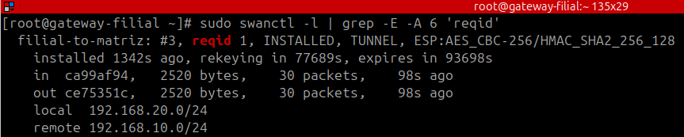
ENGENHARIA DE DADOS & OPERAÇÃO
Fase 2 na Prática: O Túnel Filho em Produção (Child SA)
Operação do Plano de Dados: O Túnel Filho é onde trafegam os pacotes reais entre as sub-redes das LANs corporativas, protegidos pelo protocolo ESP em modo Tunnel. A suíte AES-256 + HMAC-SHA256 garante integridade e sigilo contínuos, com políticas de tráfego injetadas diretamente na tabela XFRM do Kernel.
Cifra ESP & Modo
Seletores de Tráfego
Ajustes de Desempenho
Modo: Tunnel (cabeçalho IP ocultado).
Local TS: 192.168.10.0/24 (LAN Matriz).
MSS Clamping: Prevenção de fragmentação.
Suite: aes256-sha256-modp1024.
Remote TS: 192.168.20.0/24 (LAN Filial).
Replay Window: Proteção contra replay attacks.
Vida útil: rekey_time = 86400s (24h).
Roteamento: Políticas XFRM no Kernel.
Isolamento: UP/DOWN scripts nativos.
Observação 1: Definição de Lado Ativo × Passivo
Observação 2: Governança do Restart pós-Queda (DPD)
Permite configurar a Matriz como iniciadora ativa (start_action = start) e a Filial como passiva sob demanda (start_action = trap), eliminando concorrência ou duplicação de SAs.
É possível eleger exatamente qual ponta assumirá a responsabilidade de executar a reconexão automática com dpd_action = restart (ou limpar com clear), evitando loops de renegociação simultânea.
ESP INSTALLED • Modo Tunnel

Slide 6
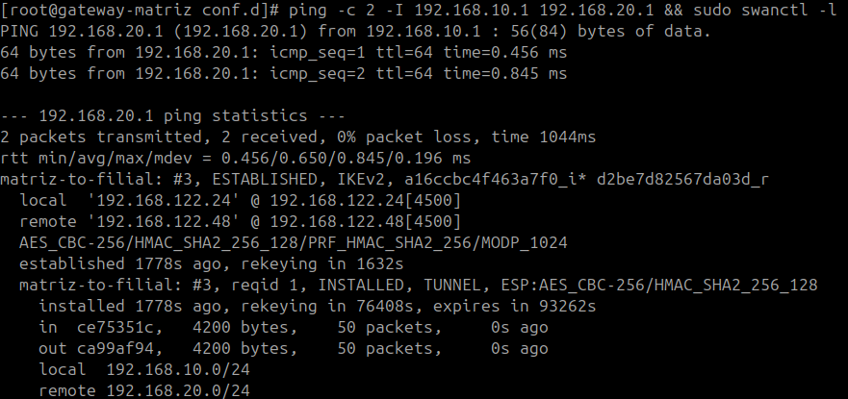
CONCLUSÃO & VALIDAÇÃO OPERACIONAL
Loss Rate
Criptografia
Segurança Robusta em Ambientes Distintos
0% Pkt Loss
AES-256 Homologado
Conclusão de Segurança em Ambientes Distintos: O túnel IPsec IKEv2 atua de forma agnóstica à infraestrutura física, blindando o tráfego corporativo através de redes públicas e nuvens híbridas. A suíte AES-256 com HMAC-SHA256 e PFS garante confidencialidade e integridade absolutas de ponta a ponta, assegurando 0% de perda e total inviolabilidade da topologia interna
x’
Validação Operacional em Laboratório
CÓDIGO & SCRIPTS
DOC OFICIAL STRONGSWAN
ENTERPRISE READY
github.com/RafaeldsSiqueira/strongswan-ipsec-vpn
docs.strongswan.org/docs/5.9/swanctl/swanctlConf.html
IKEv2 • ESP • XFRM • NAT-T

